Slide 1
ԳՄՕ-ների գործածությունը սննդում և հասարակության իրազեկման մեխանիզմները

Slide 2
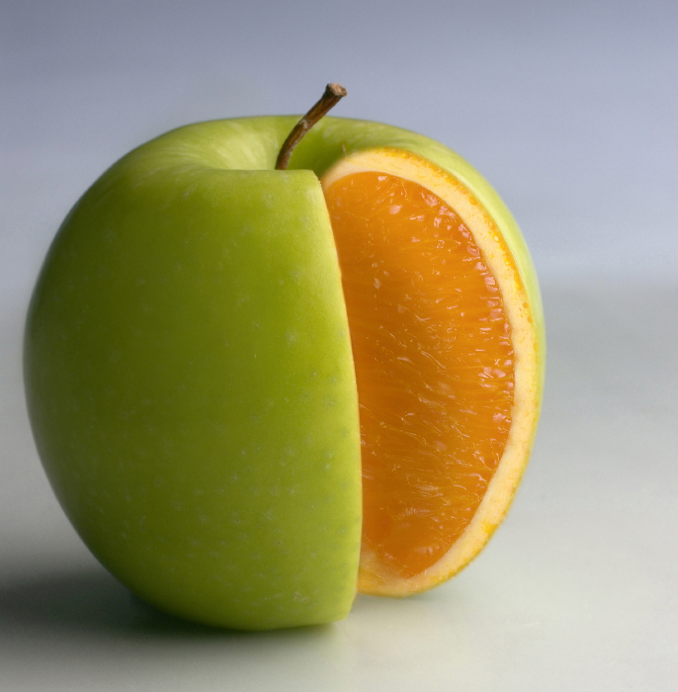
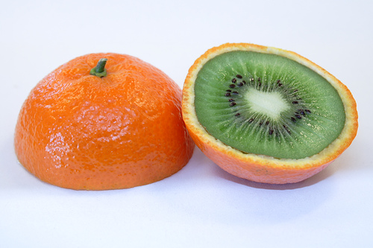
ԳՄՕ է ցանկացած միաբջիջ կամ բազմաբջիջ օրգանիզմ, որը ստացվել է դրա գենետիկական ապարատում մարդու միջամտությամբ առաջացած փոփոխության շնորհիվ

Slide 3
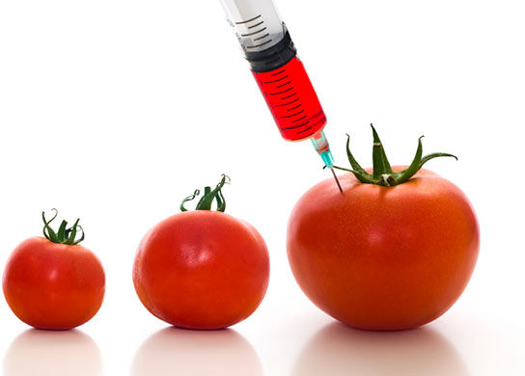
ԱՄՆ-ում առաջին ԳՄՕ բանջարեղենը
Գենետիկորեն մոդիֆիկացված լոլիկները բազմանում են անսովոր արագությամբ, կայուն են ցածր ջերմաստիճանների և հիվանդությունների նկատմամբ:
Լոլիկի ԴՆԹ-ի գենի մեջ արդեն ներկառուցվում է արկտիկական ձկան, կամբալայի գենը, որի շնորհիվ լոլիկը հեշտ է դիմակայում ցրտին

Slide 4
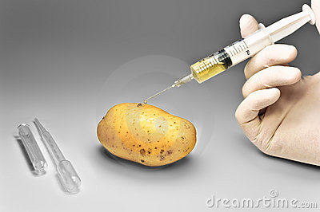
ՀՀ-ում առաջին ԳՄՕ բանջարեղենը
Կարտոֆիլի ԴՆԹ-ի մեջ ներկցվում է վնասատուների համար մահացու թունավոր նյութ արտադրող բակտերիայի գենը

Slide 5

ԳՄՕ և մարդու առողջությունը

Slide 6
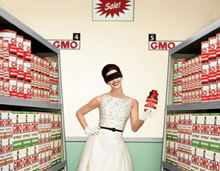

Մակնշեք սնունդը, եթե այն ԳՄՕ է պարունակում, հասարակությունը պետք իմանա:

Slide 7
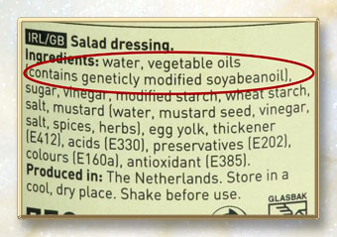
«Սննդամթերքի անվտանգության մասին» ՀՀ օրենք
ՀՀ-ում իրացվող սննդամթերքի, սննդամթերքի հետ շփվող նյութերի և սննդային ու կենսաբանական ակտիվ հավելումների մակնշումը հայերենով պետք է ներառի «Գենետիկորեն ձևափոխված սննդամերք» մակնշումը, եթե սննդամթերքի բաղադրության մեջ դրա պարունակությունը 0,9 %-ից բարձր է

Slide 8
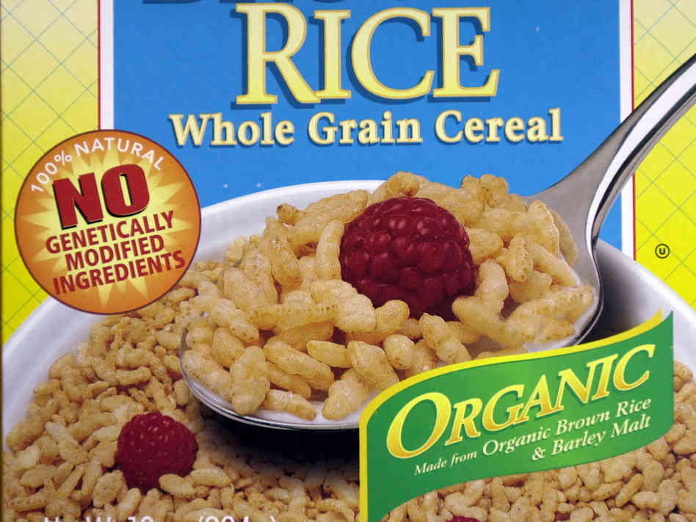
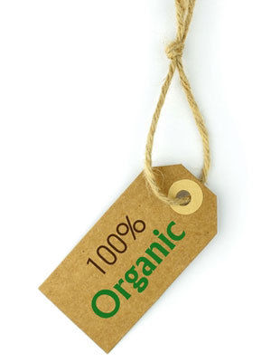
Համարժեք է «էկոլոգիական», «էկոլոգիապես մաքուր», «բիոլոգիական» հասկացություններին

Slide 9

Կառուցվել է ոչ ԳՄՕ սննդի մատակարարման , սպառողների կողմից ոչ ԳՄՕ, ստուգված, սննդի տրամադրման և նրանց կողմից այդպիսին ընտրելու համար

Slide 10
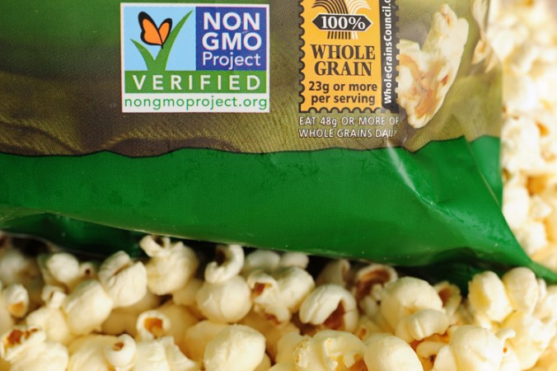
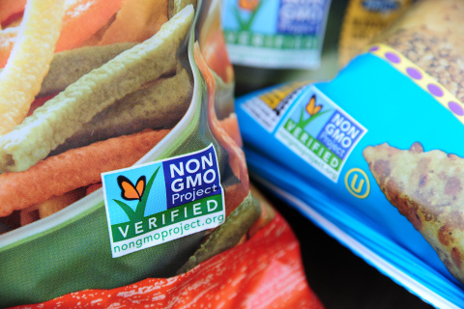
Մենք հավատում ենք, որ բոլորն էլ արժանի են տեղեկացված ընտրություն կատարել ԳՄՕ-ի սպառման հարցում

Slide 11

Բնապահպանական տեղեկատվություն է համարվում նաև գենետիկորեն փոփոխված օրգանիզմների վերաբերյալ տվյալները
Յուրաքանչյուր կողմ ապահովում է հասարակության մասնակցությունը այն որոշումների կայացմանը, որոնք առնչվում են միտումնավոր կերպով ԳՄՕ-ների ազատ արձակելու թույլտվության ընծայմանը

